Slide 1

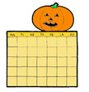
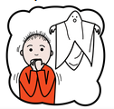





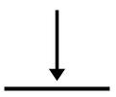

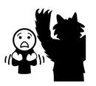






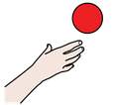


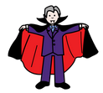














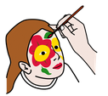
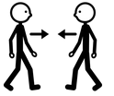
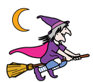
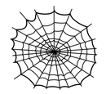



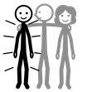



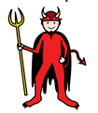
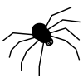



HALLOWEEN
syksy
lokakuu
pelätä
karkki
vai
kepponen
kysyä
olla
ovella / ovelle
pelästyä
hirviö
kurpitsa
täysi kuu
Missä?
minä
naapurit
haluta / tarvita
katsoa, nähdä
lepakko
vampyyri
kurpitsalyhty
kuun sirppi
Milloin?
sinä
Joku muu
ei halua
mennä
luuranko
ihmissusi
kynttilä
juhla
Kuka?
me
kanssa
maalata kasvot
tavata
noita
Hämähäkinseitti
Kori
kyllä
Miksi?
ystävä
yhdessä
pukeutua
tulla
naamiaisasu
hämähäkki
kummitustalo
ei
muu tärkeä asia
Toteutus: Kehitysvammaliiton Tikoteekki. Kuvat/lähde: papunet.net/materiaalia (Sergio Palao/ARASAAC, Elina Vanninen, Sclera, Mulberry Symbols)

